Slide 1
3.6.2 多彩的职业
第六课 我的毕业季

Slide 2
01
PART.
第一部分 职业准备

Slide 3
职业准备
探究一：职业准备（原因）
习近平新年贺词（部分要点）
我们都在努力奔跑，我们都是追梦人。
一句话说2019年：有机遇也有挑战，大家还要一起拼搏、一起奋斗。
向谁致敬？每一位科学家、每一位工程师、每一位“大国工匠”、每一位
建设者和参与者。
感谢谁？快递小哥、环卫工人、出租车司机以及千千万万的劳动者。要感谢
这些美好生活的创造者、守护者。大家辛苦了。
一切美好，都是劳动者的双手创造的。

Slide 4
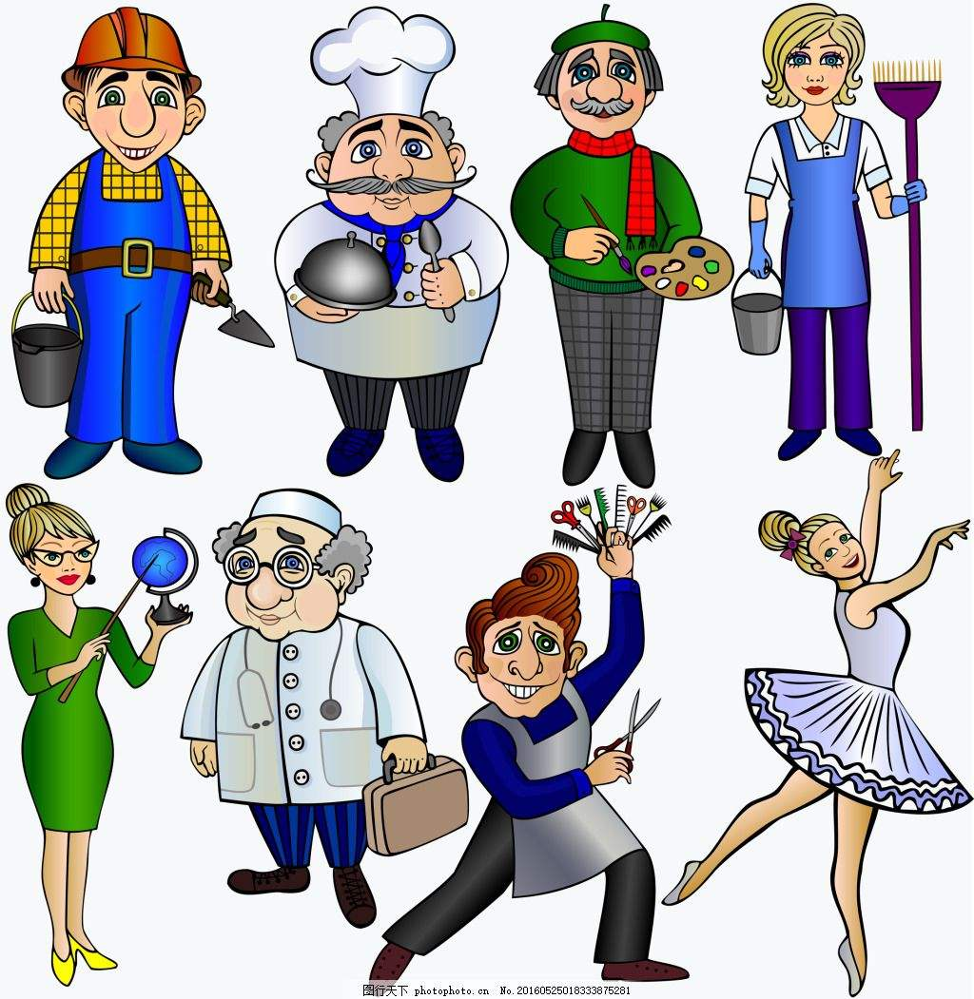
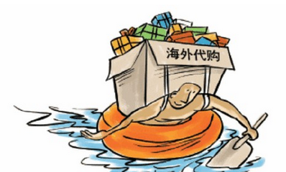

职业准备
探究一：职业准备（原因）
丰富多彩的职业为我们提供了多样化的职业选择

Slide 5
职业准备
探究一：职业准备（原因）
1.为什么要进行职业准备 ？P74
6岁
24岁
60岁
求学阶段
工作阶段
（1）人生大部分时间要从事一定的职业，这是社会分工的要求，也是个人为社会作贡献、实现人生价值的基本途径；
（2）我们即将初中毕业，未来会从事某一种或多种职业，承担社会分工中的不同角色。
因此，做好职业准备，规划自己的职业生涯很重要。

Slide 6
职业准备
探究二：职业准备（做法）
探究与分享
小王在某企业从事机器人设备的维护、检修工作。他从小就喜欢摆弄机械模型，对机械工程和机器人有浓厚的兴趣，初中毕业后报考了中等职业学校。他说，尽管工作很辛苦，但能够从事自己感兴趣的工作，是人生的幸福。
小吴在某企业从事行政文秘工作。她大学财会专业毕业后，一直想找一份稳定的财会工作，但未能如愿。一个偶然的机会，她应聘为一家企业的行政文秘。面对陌生的专业，她不断学习，工作很出色。她说，不会就要学习，现在很庆幸自己的选择。
阅读材料，谈谈小王和小吴的故事对你做好职业准备有什么启示？

Slide 7
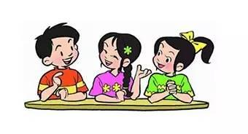
职业准备
探究二：职业准备（做法）
把握个性特长
考虑兴趣爱好
结合经验和能力

Slide 8
职业准备
探究二：职业准备（做法）
2.我们应如何进行职业准备 ？P75
（1）要考虑自己的兴趣爱好，明白自己想做什么；
（2）要把握自己的个性特长，清楚自己适合做什么；
（3）要结合自己的能力和经验，思考自己能够做什么；
（4）当经验、能力与职业的要求差距较大时，要加强学习，提高自身素质，适应工作岗位的要求，满足国家与社会发展的需要。

Slide 9
职业准备
探究二：职业准备（做法）
方法与技能
怎样进行职业生涯规划 P76
自我分析。了解自己。可以借助一些心理学测评工具测评自己的心理素质、人格特征，
再结合自己的兴趣爱好、学习经历等进行自我评价。
环境分析。了解、分析自己所处的外部环境。通过查阅资料、走访等途径，了解社会
的职业需求、专业就业前景、就业条件等。
确定目标。在综合分析个人内部因素、外部条件的基础。提出自己的职业生涯目标。
行动计划。围绕目标的实现，确定一个较为具体、可行的行动计划，建议分阶段明确
具体行动要求。
评估调整。请老师、专业人员、朋友等对规划进行评估，根据相关指导意见调整完善。

Slide 11
职业准备
3.正确了解就业环境及应对 ？
探究三：就业环境分析
（1）职业变化的原因：
在经济全球化时代，科学技术突飞猛进，各国之间的联系愈益密切。社会分工逐渐细化，引起传统职业的变革和新兴职业的兴起。
（2）面对严峻的就业形势，国家采取哪些举措？
国家鼓励自主创业和自谋职业，促进创业带动就业，提供全方位公共就业服务，努力使人人都有通过辛勤劳动实现自身发展的机会。
（3）面对就业的机遇和挑战，我们的做法：
我们要抓住机遇,适应时代发展的要求,全面发展自己,迎接未来世界的挑战。

Slide 12
02
PART.
第二部分 敬业精神

Slide 13
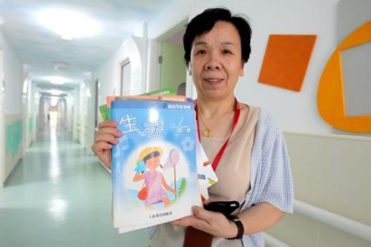
敬业精神
探究四：培养敬业精神
探究与分享
何金娣老师的敬业精神体现在哪些方面？
树立责任感、事业心，追求崇高的职业理想；认真踏实、恪尽职守、精益求精的工作态度;积极向上的劳动态度和艰苦奋斗精神；保持高昂的工作热情和务实苦干精神，把对社会的奉献和付出看作无上的光荣。

Slide 14
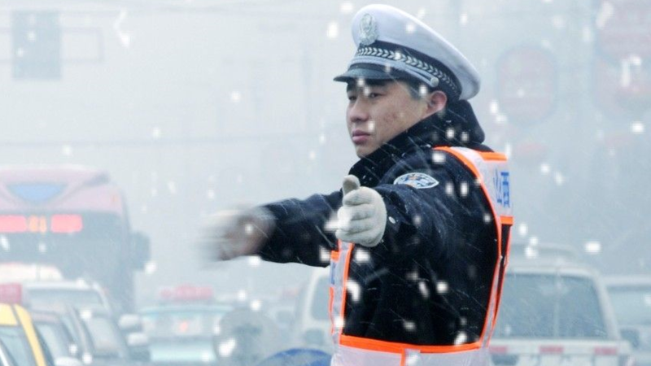
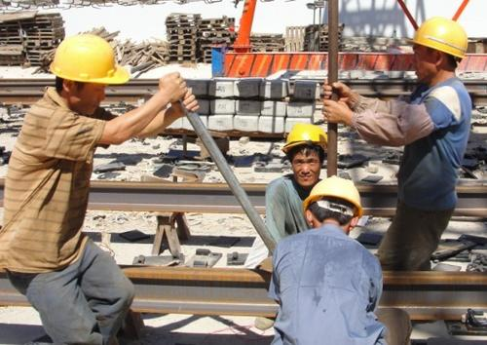

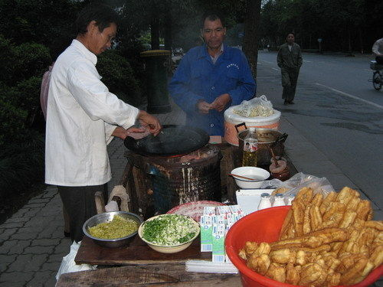
敬业精神
4.为什么要培养敬业精神 ？
探究四：培养敬业精神
风雪中执勤交警
烈日下的民工
高压线上的“舞者”
早餐摊大爷

Slide 15
敬业精神
探究四：培养敬业精神
4.为什么要培养敬业精神 (工匠精神)？
（1）每种职业都承担一定的社会责任，每个岗位都有相应的岗位职责要求。国家对职业行为有法律规范要求，社会对职业行为有道德要求。
（2）一个人只有热爱自己的职业，才能全身心、富有激情地投入工作，创造出物质财富和精神财富。
（3）只有热爱本职工作，脚踏实地、勤勤恳恳、刻苦钻研、精益求精、不断创新，才能成就一番事业，实现自己的人生价值。

Slide 16
敬业精神
探究五：正确对待职业与兴趣之间的关系
探究与分享
观看小丁的故事，谈谈我们应如何对待职业与兴趣的关系？
（1）能够找到一份自己感兴趣的工作是幸运的、快乐的，没有找到也不必泄气。
（2）兴趣往往需要在实践中发现、培养，兴趣也会随环境、条件的变化而改变。
（3）在工作中培养兴趣，履行好工作职责，爱岗敬业。

Slide 17

敬业精神
给毕业生的你的寄语：珍惜初中的学习
初中的学习使我们不仅增长知识、培养能力，而且增强法治意识、涵养道德、健全人格，这些都会为我们将来的职业发展奠定良好的基础。
我们要珍惜大好青春年华，从现在开始，努力学习，提高各方面的素养，为精彩的明天做好准备。

Slide 18
1.为什么要做职业准备
2.如何做职业准备
3.正确认识职业环境的变化
职业准备
多彩的职业
1.为什么要培养敬业精神
2.如何处理好职业与兴趣的关系
3.初中学习的意义
敬业精神

Slide 19
1、感动中国人物卢永根说:“我的青春年华已经献给党的科教事业，我准备把晚年继续献给这个事业。”这启示我们（ ）
①珍惜青春，为明天做准备
②结束学业，尽早融入社会
③爱岗敬业，承担社会责任
④牺牲自己，成就国家梦想
A.①② B.②③ C.①③ D.③④
C

Slide 20
2、“我给母校丢了脸、抹了黑，我是反面教材！”——因卖猪肉而出名的北大毕业生陆步轩，曾在北大讲台上哽咽着说出这句话。这可能代表了社会上不少人的看法。大学生卖猪肉总让人觉得不光彩。下列看法你认为最合适的是
A．职业有高低贵践之分
B．一个人要生存和发展，就必须通过劳动来获得一定的物质与精神财富
C．不同的职业劳动都有自己的特点和社会价值
D．“三百六十行，行行出状元”，无论从事哪个职业都能成为人才
C

